Slide 1
SKYLA – Умения за двойния преход – трансформиращи перспективи
Да подкрепи обществените политики за ПОО за предвиждане и създаване на бъдещи умения за двойния преход – дигитален и зелен.
Да засили ролята на ПОО в стратегиите за интелигентна специализациа за устойчиво развитие на региона на ЕС.
March 2023 – May 2027
www.interregeurope.eu/skyla

Slide 2
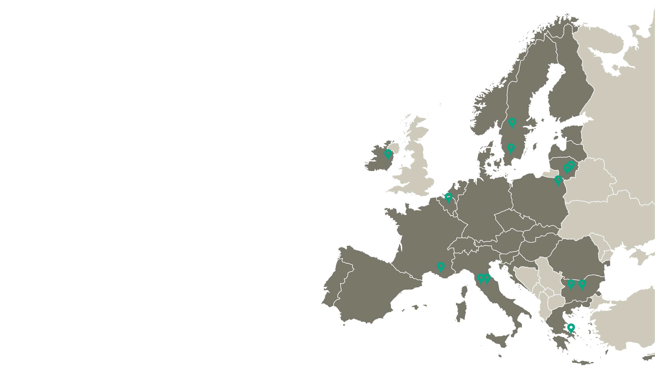
10 партньори и 1 асоцииран партньор с консултативни функции
11
партньори
Партньори:
Агенцията за развитие на Емполесе Валдеса (Италия) – водещ партньор
Подляското воеводство (Полша)
Регионалният съвет на Сконе, отдел "Регионално развитие" (Швеция)
Центърът за промишлено развитие Юг (Швеция)
Столична община (България)
Клъстер "Мехатроника и автоматизация" (България)
Областният съвет Фингал (Ирландия)
Фондът за регионално развитие на Атика (Гърция)
Европейската асоциация на регионалните и местните власти за учене през целия живот (Белгия)
Агенцията на Европейския социален фонд (Литва)
Работният център Прованс-Алпи-Лазурен бряг (Франция)
От м. март 2023 – до юни 2026

Slide 3
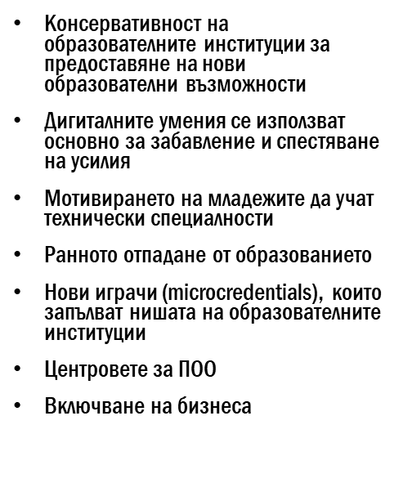
Предизвикателства пред доставчиците на ПОО в местната иновационна екосисмета
Прогнозиране и създаване на умения за двойния преход
дигитална грамотност
познания за устойчиви практики
адаптивно и бързо учене
работа в мултидисциплинарен екип
творчество и иновации за решаване на предизвикателства
комуникационни умения, др.
https://mladite.sofia.bg
Съоръжения и инструменти за модерно ПОО в подкрепа на двойния преход
Използване на социалните медии за популяризиране и мотивация за образование
Публични фестивали и състезания
Посещения по специализирани училища от страна на бизнеса и бизнес асоциации
Финансови стимули
Платформи и инструменти за комуникация за бизнеса при подготовка на кадри (данъчни облекчения и др.)

Slide 4
Какво следва в SKYLA
Финална версия на анализ на нуждите на София и региона
обобщение на коментари и предложения
Регулярни срещи с Групата на заинтересованите страни
на всеки 6 месеца, обмен на информация за добри примери и интересни анализи от работата с регините по SKYLA
валидиране на анализи и резултати за София
Международни събития по SKYLA
възможни хибридни уъркшопи
Създаване на План за действие за развитие на Стратегията за младите хора
изпълнение за 1 година – по-добри механизми за прогнозиране на уменията за двойния преход в рамките на стратегията
За информация и контакт:
Столична община, Д-я „Спорт и младежки дейности“ m.goncheva@sofia.bg
Клъстер „Мехатроника и автоматизация“ cma@cluster-mechatronics-automation.com

